Slide 1
進捗報告
旧人工酵素設計
熊谷 渉
YHQ MK本部 イノベーションセンター
プロジェクトデザイン部 オペレーショナルエクセレンスGr.
2022年12月15日

Slide 2
概要
伊崎さんとの議論をもとに、下期調査範囲を整理した。
米国再生水の作業を整理し、チームメンバーに依頼した。
操業データやプラント情報の整理
Springer解説論文を校正・提出した。
2020年に、SICEでブラックボックス最適化に関する解説論文を執筆した
2022年に、その内容を英語で発行することを打診され、執筆した

Slide 3
FY22下期業務計画
 | 3Q |  |  |  |  |  |  |  |  |  |  |  | 4Q
 | 10月 |  |  |  | 11月 |  |  |  | 12月 |  |  |  | 1月 |  |  |  | 2月 |  |  |  | 3月
マイルストン
テーマ・共同研究
次期テーマ向け調査 セルロース分解酵素の合成・評価
次期テーマ向け調査 機能性タンパク質設計技術の最新動向調査
次期テーマ向け調査 アプリケーション・周辺技術調査
LR2（テーマ中止）
共同研究 活動レビュー
共同研究 活動レビューその2
10/12
3/M
11/25
調査活動 レビュー
3/E
LR2資料作成
研究報告書作成
共同研究 レビュー資料作成
共同研究
レビュー資料作成
共同研究活動報告書作成
調査活動 レビュー資料作成
下期活動計画レビュー
10/26
セルロース分解酵素合成・評価（3つの実験を実施予定）
報告書作成
下期活動計画レビュー
11/B
下期活動計画検討
新規テーマ企画のための調査活動（今後具体化予定）
報告書作成
下期活動計画レビュー
11/B
下期活動計画検討
新規テーマ企画のための調査活動（今後具体化予定）
報告書作成

Slide 4
調査活動の大まかな分担
下記の分担を予定しているが、活動の大半は熊谷が牽引する。
ただし、下記事情により、当初計画よりも調査範囲を限定し、来期に残件を引き継ぐ。
伊﨑さんが12月17日以降休職する都合上、熊谷に引継ぎ（実質的に2名）
熊谷が他業務兼任状態にあるため、優先度が高い調査項目に限定
大項目 | 項目 | 担当 | 備考
各調査活動 | ①機能性タンパク質設計技術調査 | 熊谷 | 中止
 | ②セルロース分解酵素の合成・評価の実施可能性確認 | 原
 | ③アプリケーション・周辺技術調査 | 熊谷、原
全体まとめ | 活動レビュー、報告書作成など | 熊谷 | 12/17～熊谷が引継

Slide 5
FY22下期 調査範囲
相互関連性と優先度が高い項目に限定する。
②セルロース分解酵素の実験検証
関係が深い
③ー１セルラーゼ製剤の調査
設計CBDをもとにした、酵素の合成・評価の可能性を評価
セルラーゼ製剤開発にピン止めしたときの人工酵素設計技術の価値
Te-Tr Cel7A、PcCel7D、TrCel7A（＠Pichia）
優先度高
設計CBDとセルロース分解活性との関係性の検証
発展の位置づけ
③ー２バイオ系物質生産における要素技術調査
優先度低いが、次期テーマを見据えて、少し着手しておきたい
バイオ系物質生産における探索ではない人工設計アプローチの価値を探る

Slide 6
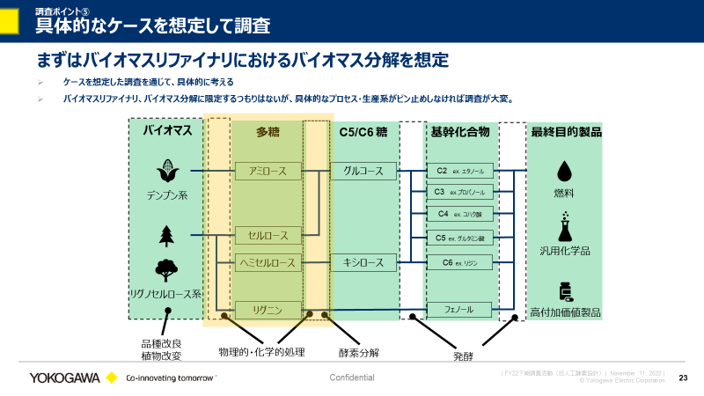
③ー１：セルラーゼ製剤における人工酵素設計技術の適用
特定用途に対する実現方法、技術、特許状況を調べる。
全体プロセスにおいて、設計セルラーゼ製剤、あるいはCBP（プロセス統合）の役割を調べる
優先度高

Slide 7
③ー１：セルラーゼ製剤における人工酵素設計技術の適用
市場規模
セルラーゼ製剤の価格
年間生産量
業界別、用途別の年間消費量
市場の将来展望、規模の拡大余地（予測ベース）
業界の構造
主要なセルラーゼ製剤供給者、ユーザ企業
特許の状況
セルラーゼ製剤
現状の製造方法
現状の性能、課題
関連技術動向
CBP：Consolidated Bio-Processing技術、前処理・糖化・発酵プロセスの統合
細胞表層工学（酵素の細胞表層提示）
人工酵素設計技術の適用検討
人工設計技術が優位性を発揮しそうなポイント
新規酵素や製剤に対する要求の見積もり
優先度低
優先度高
セルラーゼ設計技術の位置づけを明確にすることが最も重要な目的なため
原さんと分担する部分

Slide 8




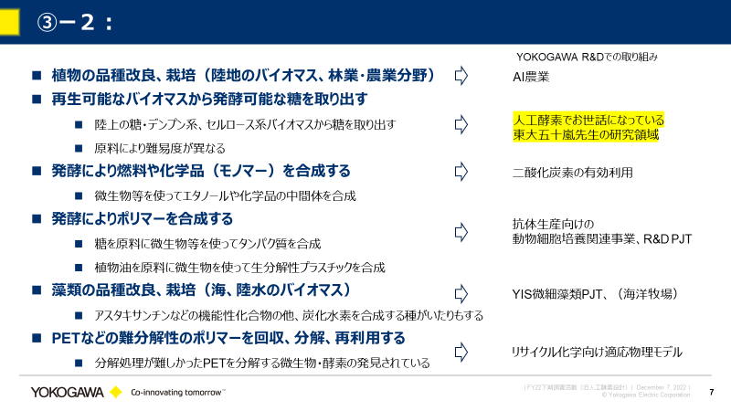
③ー２：バイオ系物質生産における要素技術調査
様々な目的を達成する上で、共通プロセスが予想される。
有用なタンパク質の生産
抗体医薬品製造
酵素生産 等
有用な目的化合物の生産
微細藻類によるアスタキサンチンの合成
バイオメタネーション 等
バイオ系物質生産のバリューチェーン
適用する上での共通プロセス
バイオマス原料
バイオマス前処理
前処理済
バイオマス
セルロース系
デンプン系
藻類、植物プランクトン
細胞
藻類, 酵母, 動物細胞
iPS細胞, 大腸菌
配列DB
立体構造
DB
分子設計
細胞設計
細胞
細胞培養
発酵
酵素
化学品中間体の製造
バイオ
マテリアル
機能性製品の製造
分子
情報
培地
バイオ
マテリアル
物理化学的性質
DB

Slide 9
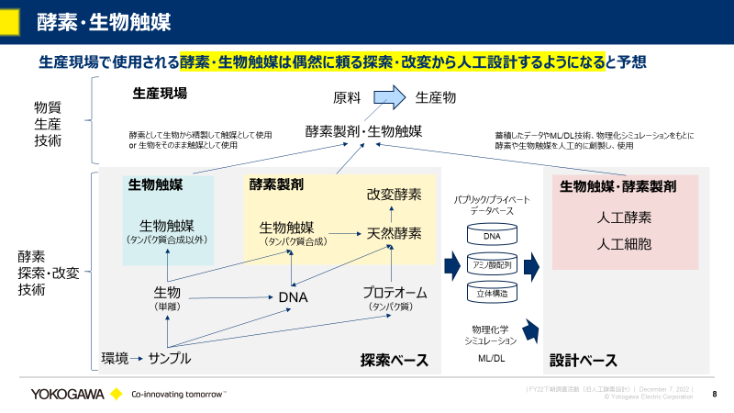
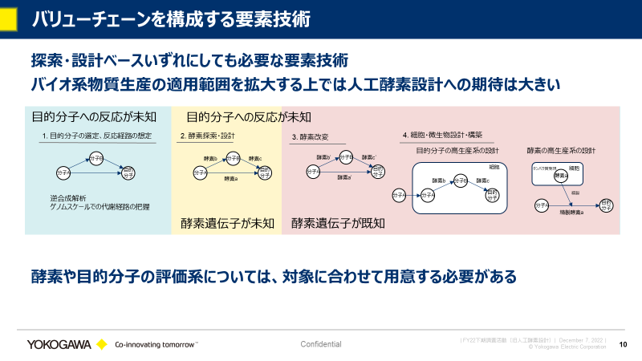
③ー２：バイオ系物質生産における要素技術調査
この共通プロセスにおける必要な構成技術候補を調査する。
生物触媒・酵素製剤を見据えたときの設計アプローチの価値・位置づけ
より高い視座から見た時の構成技術の整理
例：反応経路・酵素遺伝子の未知／既知状況に適した技術の使い分けなど

Slide 11
微生物等による有用物質生産のターゲットは？
化石資源由来の有用物質の代替
ほとんどが生合成経路が未知
シード・プランニング社調査レポート「グリーンケミカル市場の現状と将来展望【海外編】」
直観的には化石資源由来からの脱却には、コスト競争力や生産能力が問題になりそう
本当に環境負荷が低減できているのか、という話もある。LCAが必須。
例えばGenomatica社は多くの汎用有用化合物のバイオ合成系をデザインして知財化を進めており、今後は代謝経路設計技術は一般化し、酵素設計技術が鍵になると予想される。（理研白井智量さん講演より）
植物等の生物からの抽出物を代替
供給が不安定な物質の大量生産技術を確立
例：Amyris社 酵母による抗マラリア薬（アルテミシニン：元来ヨモギから抽出）の大量合成
カブトガニの血液から作られるエンドトキシン検出試薬の代替品

Slide 12
バイオ系物質生産のケース
ケース
①目的分子への反応が未知
②目的分子への反応は既知、酵素遺伝子は未知
③目的分子への反応は既知、酵素遺伝子は既知、特許・発現系構築に難あり
③目的分子への反応は既知、酵素遺伝子は既知、低活性で実用に難あり
反応経路
既知
未知
？
分子A
分子A
未知
酵素a
目的
分子
酵素a
目的
分子
原料
分子
分子B
原料
分子
分子B
？
酵素b
酵素b
酵素
遺伝子
分子A
酵素c
既知
酵素a
目的
分子
原料
分子
分子B
酵素b

Slide 13
バリューチェーンを構成する要素技術
探索・設計ベースいずれにしても必要な要素技術
バイオ系物質生産の適用範囲を拡大する上では人工酵素設計への期待は大きい
酵素や目的分子の評価系については、対象に合わせて用意する必要がある
目的分子への反応が未知
目的分子への反応が未知
1. 目的分子の選定、反応経路の想定
2. 酵素探索・設計
3. 酵素改変
4. 細胞・微生物設計・構築
分子B
目的分子の高生産系の設計
酵素の高生産系の設計
分子B
酵素b
分子B
酵素c
酵素b’
酵素c’
分子A
目的
分子
分子A
目的
分子
分子A
目的
分子
細胞
タンパク質発現
細胞
酵素a
酵素a’
酵素b
分子B
酵素c
酵素a
逆合成解析
ゲノムスケールでの代謝経路の把握
分子A
分子A
目的
分子
精製
分子A
目的
分子
酵素遺伝子が未知
酵素遺伝子が既知
精製酵素a

Slide 14
どのような事業が想定されるか？技術的優位性をどこに築くか・知財戦略は？
想定事業される事業
自動化システム・装置の販売
酵素IP、物質生産系IPのライセンシング
研究開発、実験受託（酵素、物質生産系）
酵素・化学品の製造・販売
調査ポイント
競合がどのような顧客価値を提供しようとしているか
競合の技術の成熟度・IPの状況
YOKOGAWAのバリュープロポジションは？
*IP：特許
YOKOGAWA
ライセンス供与
産業用酵素企業
酵素IP
設計酵素
配列情報
製造委託
受託製造企業
酵素設計技術
酵素納品
スペック
データ
酵素供給
酵素供給
産業用酵素 ユーザ企業
発現系
＋レシピ
ライセンス供与
エネルギー系企業
物質生産技術
物質生産
技術系IP
研究・開発受託
化学系企業
目的物質
の製造法
ライセンス供与
その他製造業系
企業
化学品等供給
化学品等供給
化学品等 ユーザ企業
大規模製造技術
化学品等
開発受託

